Slide 1
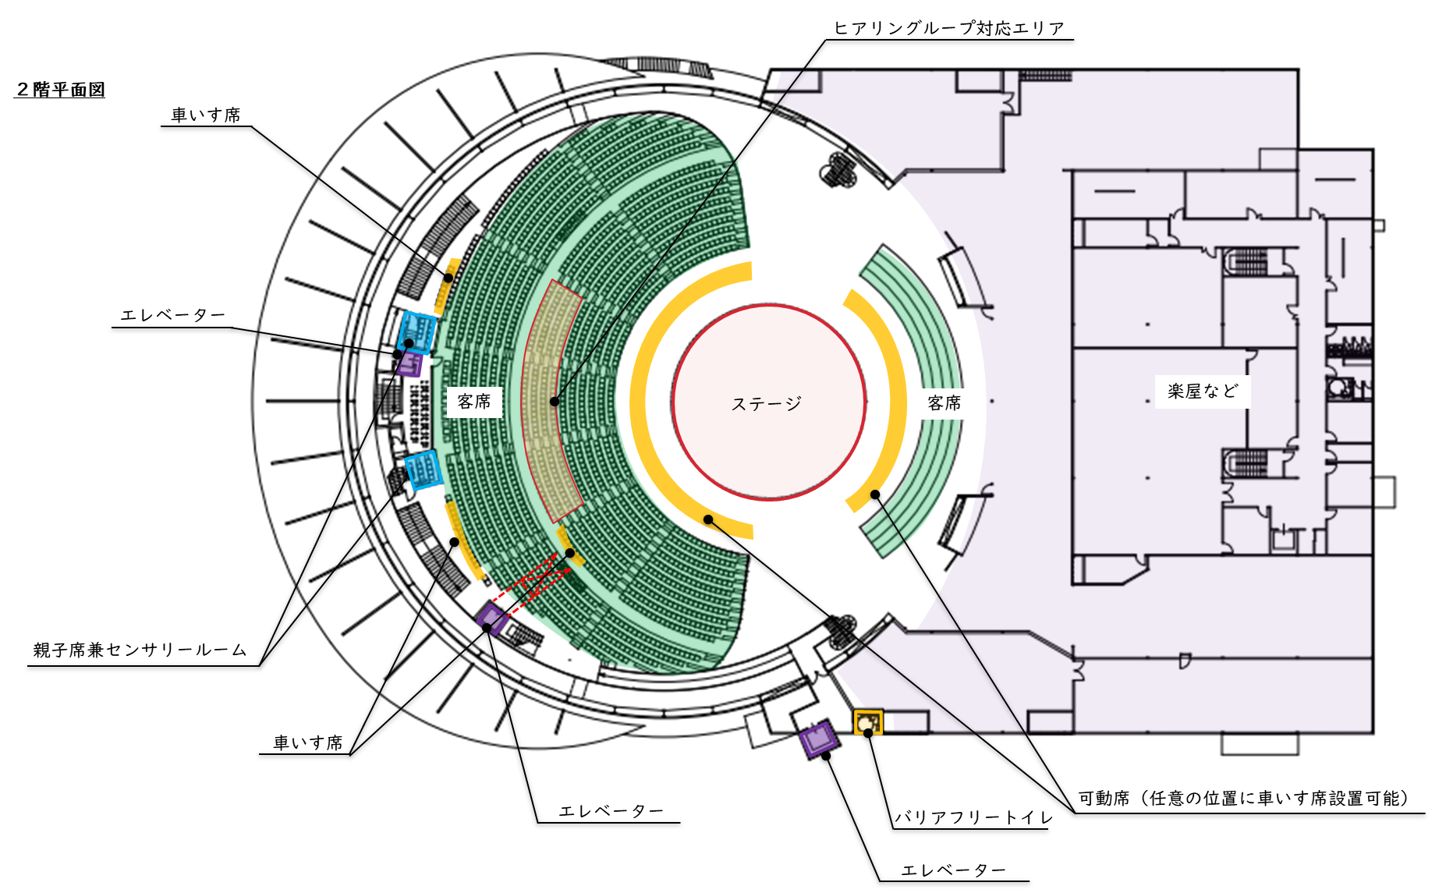
2025年日本国際博覧会 施設整備に関するユニバーサルデザインワークショップ
第１回客席に関する検討会の議事概要について
客席 ①
会議概要
大催事場
分散配置および車いす席への敷設についても検討してほしい。
日 時
場 所 | ２０２５年日本国際博覧会協会 会議室・オンライン併催
委員出席者 (順不同、敬称略) | 髙橋儀平[東洋大学 名誉教授]、三星昭宏[近畿大学理工学部 名誉教授]、六條友聡[ＮＰＯ法人ちゅうぶ 理事]、渡部安世[特定非営利活動法人 兵庫県難聴者福祉協会 バリアフリー部長]、伊良原淳也[関西STS連絡会 代表]、尾上浩二[DPI日本会議 副議長]、堀篤子[NPO法人ちゅうぶ スタッフ・障害者の自立と完全参加を目指す大阪連絡会議 交通部会担当]、石田義典[NPO法人ちゅうぶ]、原弘幸[特定非営利活動法人 兵庫県難聴者福祉協会 副理事長 組織部長兼労働対策部長]
検討対象施設 | 大催事場、ウォータプラザ屋外客席
検討テーマ | ①客席の配置、動線（転回スペース含む）、サイトライン ②客席の仕様(構造[手すり、可動性]、付帯機能[ヒアリングループ、充電設備等])
２０２２年９月２日（金）13時から15時まで
バックヤード側のアクセシビリティにも配慮いただきたい。
主なご意見
車いす席が満席になることが無いよう配慮してほしい。
大催事場について
・車いす席について、スタンディング時などにもサイトラインを確保できるようにしてほしい。
・最上段のサイトラインを確保する為であれば、客席部分を一部かさ上げ しても構わない。
・ヒアリングループについて、現在中央中段部分に集約されているが、分散配置および車いす席への敷設 についても検討してほしい。
・ドリンクホルダーや杖たて、電源コンセントの設置について、教えてほしい。
・障がい者の方が演者側に立つ可能性もあるので、バックヤード側のアクセシビリティにも配慮いただきたい。
・付加アメニティ席を設けてベビーカーなどを誘導することで、車いす席が満席になることが無いよう配慮してほしい。
ウォータープラザ屋外客席について
・転落防止柵の高さが1.1mとなっているが、車いすの方の目線の高さの位置と被る。転落防止柵の高さを下げる代わりに２列に配置したり、転落の可能性が低ければ、H=200程度のブロック程度にするなど、サイトラインの確保 について検討してほしい。
その他
・催事の際に聴覚障がい者向けにオノマトペ（音･声、物事の状態や動きなどを文字で象徴的に表したもの：ぴかぴか、もちもち、にこにこ等）を出してほしい。
・聴覚障がい者も楽しめるよう情報保障についても、しっかり検討してほしい。
大催事場について
スタンディング時等にもサイトラインを確保できるようにしてほしい。客席部分を一部かさ上げしても構わない。
ウォータープラザ屋外客席
ウォータープラザ屋外客席について
最前列に座った人(車いす使用者含む)の目線の高さと被るので、安全を確保したうえで、柵の高さを低くしてほしい。
その他
※本資料の設計内容は、今後変更の可能性がございます。
公表日：2022年12月16日

